Slide 1
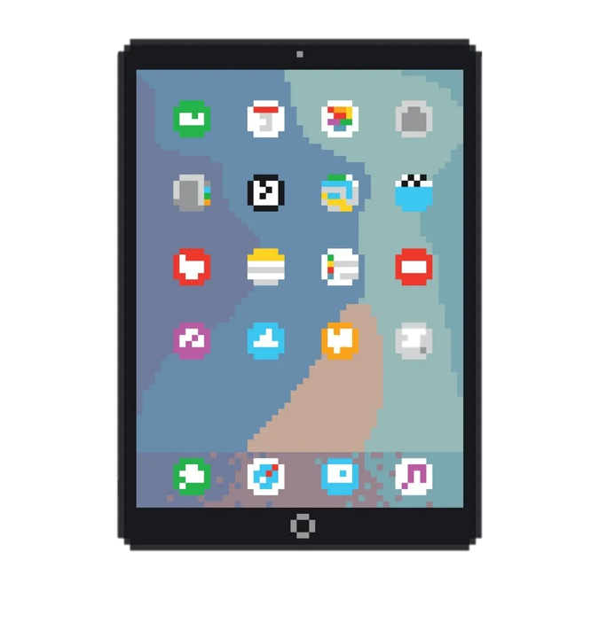
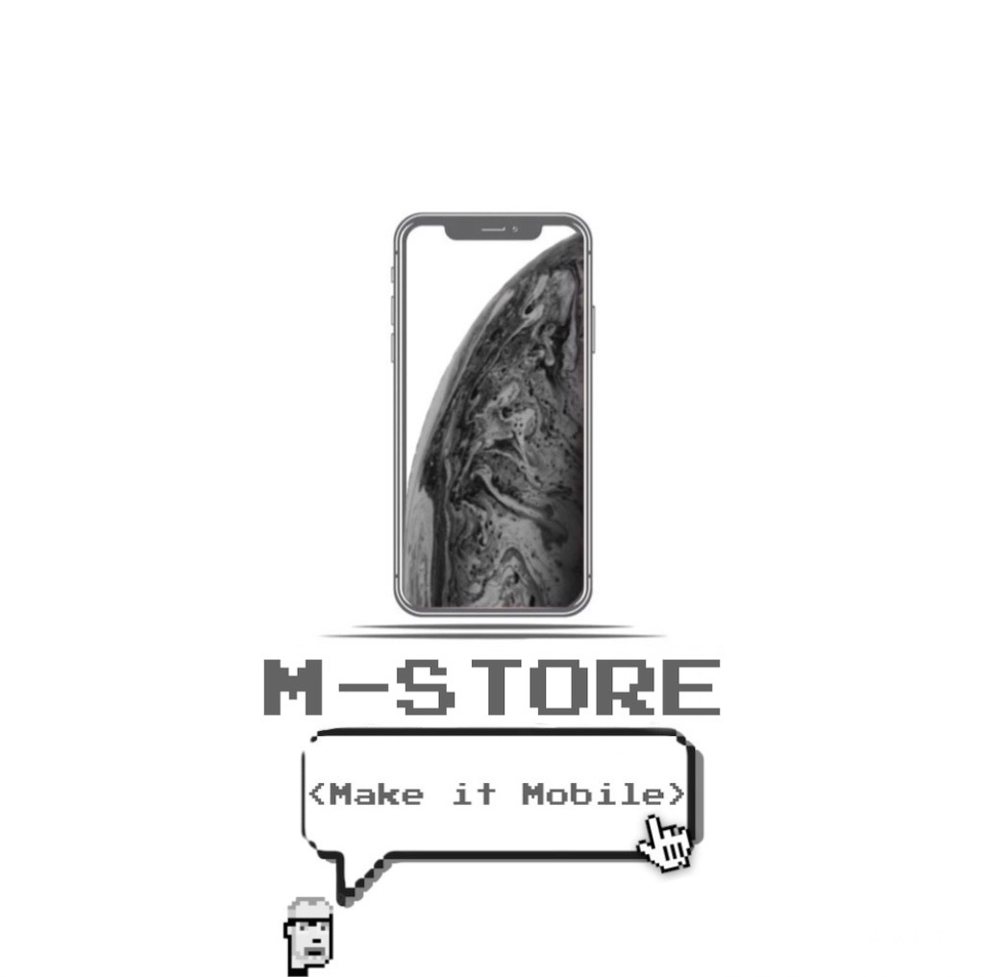

Slide 2
PERCHE’ QUESTA IDEA?
Questa idea è nata principalmente per due motivi:
Il primo motivo è quello relativo al fattore ambientale. Utilizzando telefoni ricondizionati o usati, è possibile ridurre l'impatto ambientale dell'80% e ridurre circa il 70% delle emissioni di gas serra da tutte le fasi della produzione.
Il secondo motivo è quello di dare la possibilità a tutti quegli acquirenti che non hanno un'elevata disponibilità economica, potendo acquistare comunque prodotti top di gamma.

Slide 3
REALIZATION OF THE IDEA
REALIZZAZIONE DELL’IDEA
COME FUNZIONA?
L'idea è quella di creare una piattaforma dove è possibile acquistare o vendere telefoni usati e ricondizionati. Dopo aver effettuato l'accesso o la registrazione sul sito, si viene indirizzati a un catalogo con tutti i tipi di telefoni, girando tra molte marche diverse. Dopo che il cliente avrà scelto il telefono da comprare, dovrà inserire la sua carta di credito ed entro 24 ore verrà affidato il pacco ad un corriere. Dopo 48/72 ore il cliente riceverà il telefono con la possibilità di effettuare un reso prima dei 30 giorni dalla consegna. E’ anche possibile vendere il proprio telefono usato, descrivendo dettagliatamente tutte le caratteristiche del telefono e in base alle condizioni verrà inserito all’interno della nostra piattaforma dove gli verrà assegnata una gradazione che potrà essere bassa, media o alta

Slide 4
TEAM
Domenico Sodano
0124002300
Alessandro Antonio Pio Ungaro
0124002360

